Slide 1
Форма №30
Сведения о медицинской организации
Раздел 3. Использование коечного фонда

Slide 2
Таблица 3100 заполняется в соответствии с:
1. Приказом Минздравсоцразвития России от 17.05.2012 № 555н «Об утверждении номенклатуры коечного фонда по профилям медицинской помощи» (зарегистрирован в Минюсте РФ 4 июня 2012г. Регистрационный № 24440)
2. Приказом Министерства здравоохранения Российской Федерации от 16.12.2014 № 843н «О внесении изменений в номенклатуру коечного фонда по профилям медицинской помощи, утвержденную приказом министерства здравоохранения и социального развития Российской Федерации от 17.05.2012 № 555н» (зарегистрирован в Минюсте России 14 января 2015г., регистрационный № 35536)
3. Структурой медицинской организации, действующей на 31.12.2023 (конец отчетного года)

Slide 5
Коечный фонд медицинской организации указывается по состоянию на 31.12 отчетного года. В общее число коек не включаются койки санаторно-курортных организаций, санаторно-курортных отделений и койки дневных стационаров.
При работе койки в целом по организации или по отдельным профилям коек более 350 или менее 280 дней в году – предоставить пояснительную записку (за подписью руководителя медицинской организации) с указанием причин высокой (низкой) работы койки и плане мероприятий по повышению эффективности использования коечного фонда с целью удовлетворения потребности населения в оказании медицинской помощи в стационарных условиях.
Койки одноименного профиля, развернутые в различных отделениях медицинской организации, показывают суммарно одной строкой (например, терапевтическое отделение №1 на 30 коек и терапевтическое отделение №2 на 45 коек, по учреждению коек терапевтического профиля - 75).

Slide 6
Пояснительная к форме 30 т. 3100
по значению показателя "работа койки"
Если данный показатель ниже значения 280 или выше 350, необходимо подробно написать объективную причину низкой или очень высокой работы койки по каждому профилю.
(Краткое наименование учреждения): ____________________________________
Статистик, подготовивший отчет: (ФИО, контактный телефон, эл. почта)
Показатель "работа койки" рассчитывается как: "проведено больными койко-дней"/"среднегодовые койки"
Профиль койки | Значение показателя | Причины
Подпись руководителя ___________________ ФИО

Slide 8
Таблица заполняется по данным «Сводной ведомости учета движения пациентов и коечного фонда медицинской организации, оказывающей медицинскую помощь в стационарных условиях» (учетная форма № 016/у-02) и «Листков ежедневного движения пациентов и коечного фонда медицинской организации, оказывающей медицинскую помощь в стационарных условиях» (учетная форма № 007/у-02).
Случаи перевода пациентов из любого профильного отделения в другое в этой же медицинской организации показывают как внутрибольничные переводы. Пациенты, переведенные в дневной стационар или в другую медицинскую организацию, считаются выписанными и поступившими вновь.
В строку 78 «движение больных новорожденных» включаются сведения о новорожденных, родившихся больными или заболевших в акушерском стационаре, которые не переводились в другие отделения. Если перевод новорожденного не проводился, и случай считается законченным в акушерском стационаре, то пациент показывается как выписанный (или умерший). Графы 3-5 по этой строке не заполняются.

Slide 9
В строку 45 «реанимационные койки» следует включить число коек по профилю реанимация (сметная или сверхсметная) и движение пациентов на этих койках. Койки интенсивной терапии включаются в состав реанимационных коек (стр. 45) и показываются в строке 45.2.
Если койки реанимации по структуре входят в число профильных коек, необходимо уменьшить число профильных коек, и выделить в строку 45 реанимационные койки так, чтобы не завысить число коек всего по учреждению. Также необходимо пересмотреть движение больных на профильных койках (с учетом коек реанимации и интенсивной терапии).
В акушерских стационарах медицинских организаций любого уровня должны быть предусмотрены койки для реанимации новорождённых (показываются в строке 45 и 45.1) или интенсивной терапии для новорожденных (строки 45 и 45.3).
Строки 76 и 77 «прочие койки для взрослых» и «прочие койки для детей» - расшифровать.

Slide 10
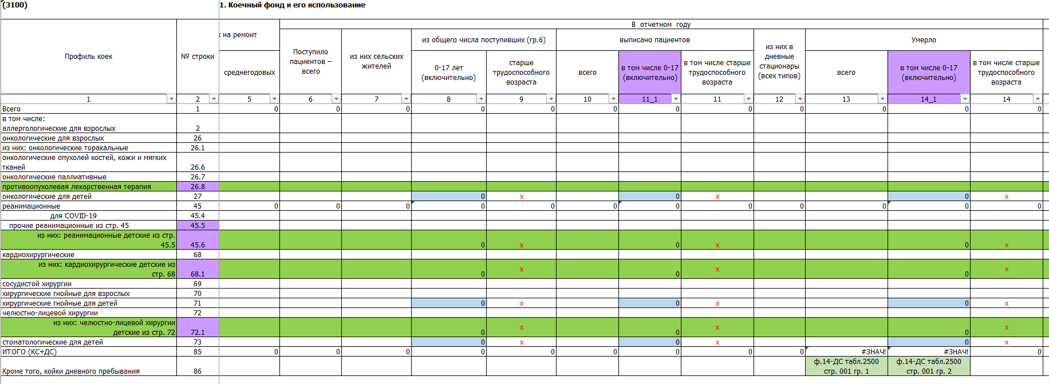
Изменения в 2023 г.
В таблицу 3100 добавлены строки 26.8 (противоопухолевая лекарственная терапия), 45.6 (реанимационные детские из стр. 45.5 (прочие реанимационные)), 68.1 (кардиохирургические детские из стр. 68 (кардиохирургические)), 72.1 (челюстно-лицевой хирургии детские из стр. 72 (челюстно-лицевой хирургии)).
В стр. 86 (кроме того, койки дневного пребывания) по графам 13 и 14 добавлен перенос данных из формы 14-ДС.
В графах 8, 11_1 и 14_1 по детским профилям коек добавлены формулы, для корректного заполнения таблицы.

Slide 11
В таблице 3150 удалены некоторые строки, в связи с чем изменилась нумерация.

Slide 12
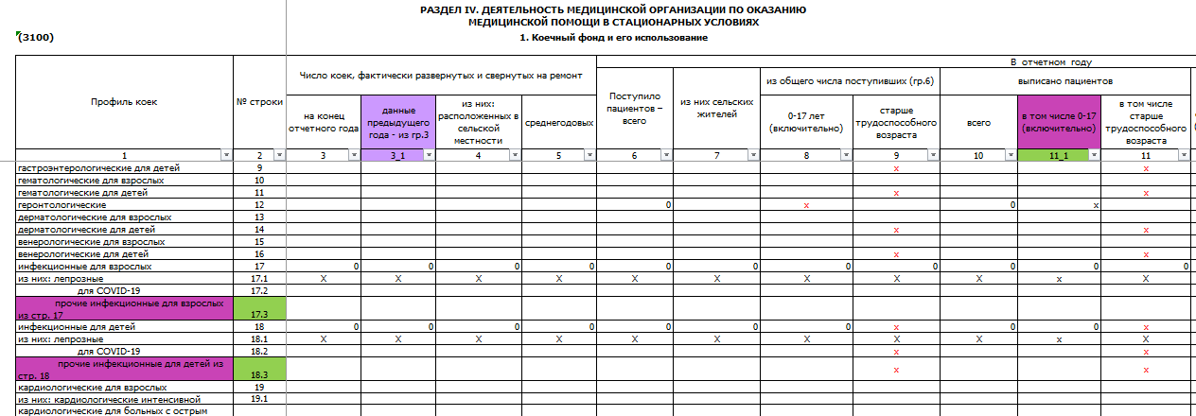
Информация по заполнению
Число коек в графе 4 указывается по медицинским организациям и их структурным подразделениям, расположенным в сельской местности, то есть в сельских поселениях и в сельских населенных пунктах, входящих в состав городских поселений или городских округов.
В графе 10 представляются сведения о числе выписанных пациентов, включая сведения о переведенных в другие медицинские организации и дневные стационары (графа 12).
Все койки, входящие в строку 1 (кроме реанимационных), выделенные для лечения пациентов с COVID-19 следует показывать по профилю инфекционные для взрослых, для детей по строкам 17, 17.2, 18, 18.2 и движение пациентов на них.

Slide 14
Из строки 45 реанимационные койки в строке 45.4 указать койки для пациентов с COVID-19.

Slide 15
«Кроме того – дополнительно развернуты койки для лечения пациентов с COVID-19», временно развернутые в период сложной эпидемиологической ситуации, связанной с COVID-19.
Дополнительно развернутые койки развора-чиваются отдельно от основного коечного фонда, не важно на какой площадке они будут организованы, например:
-в этом же стационаре на имеющихся площадях
-площадки дневного стационара (без перепро-филирования коек)
-на поликлинических площадях
-в ином месте, но прикреплены к обслуживанию данной медицинской организации

Slide 16
Таблица 3101
Таблица 3102_1
Включаются сведения о пациентах, поступивших на платные койки – иностранные граждане (из таблицы 3100 строки 79 «Из общего числа (стр. 01) - платных коек» графы 6 «поступило пациентов, всего»)

Slide 17
Таблица 3102
Таблица 3102 представляет собой разбивку всех коек, пролеченных (выбывших) пациентов и проведенных ими койко-дней по видам оплаты, при этом сведения по таб. 3102 по графе 3 должны соответствовать таб.3100 по строке 1- всего по соответствующим графам.

Slide 18
Таблица 3150 Коечный фонд санаторно-курортной организации (подразделения) и его использование
Таблица содержит информацию о коечном фонде санаторно-курортной организации (подразделения) и движения пациентов в них.
Число коек санаторно-курортной организации (подразделения) в таблицу 3100 не включается.

Slide 19
Таблица 3200
В графы 3-6 перенос данных из формы 64 «Сведения о заготовке, хранении, клиническом использовании донорской крови и ее компонентов» табл. 6000. Число посттрансфузионных осложнений – в графе 7. На каждый случай осложнения необходимо предоставить пояснительную записку за подписью руководителя организации.

Slide 20
МЕЖФОРМЕННЫЙ КОНТРОЛЬ

Slide 23
Обязательные вложения к форме 30_3:
1. Действующая структура организации на 31.12.2023 года.
2. Пояснительную по работе коек.
3. Выгруженная форма оперативной отчетности «Расчет_среднегодо-вых_коек» БЕЗ НУЛЕВЫХ СТРОК.
4. Все приказы по движению коек в течении года.
5. Пояснительную по профилям коек где среднегодовых коек «0».
Пояснительные обязательно должны быть подписаны руководителем.

Slide 24
Благодарю за внимание!
Надежда Николаевна Хохлова
т. 306-50-71
stat@miacrost.ru

